Slide 1
স্বা
গ
ত

Slide 2

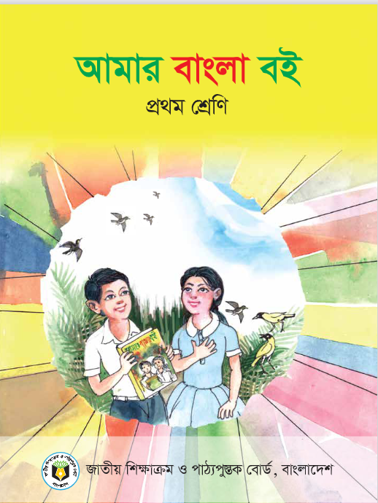
মোঃ কয়েছ আহমদ
শ্রেণিঃ প্রথম
বিষয়ঃ আমার বাংলা বই
অধ্যায়ঃ ২০
পাঠঃ ঝ বর্ণ শোনা, বলা, পড়া ও লেখার অনুশীলন
সময়ঃ ৪৫ মিনিট
পিরিয়ড - ৪
সহকারী শিক্ষক
মোহাম্মদপুর এ. গফুর সপ্রাবি
দক্ষিণ সুরমা, সিলেট।
মোবাইল: 01710504502

Slide 3
প্রমিত উচ্চারণে বলা বাংলা বর্ণমালার ব্যঞ্জণধ্বনি মনোযোগ সহকারে শুনে শনাক্ত করতে পারবে এবং ক্রমানুসারে সাজাতে পারবে।
বাক্য ও শব্দে ব্যবহৃত বাংলা বর্ণমালার ধ্বনি স্পষ্ট ও শুদ্ধভাবে বলতে পারবে।
শব্দ ভেঙ্গে ধ্বনি বলতে পারবে।
বাংলা বর্ণমালার ব্যঞ্জণবর্ণ ক্রমানুসারে স্পষ্ট স্বরে ও শুদ্ধ উচ্চারণে পড়তে পারবে।
সঠিক প্রবাহ ও আকৃতিতে বাংলা বর্ণমালা লিখতে পারবে।
ক্রমানুসারে বাংলা বর্ণমালা লিখতে পারবে।

Slide 4
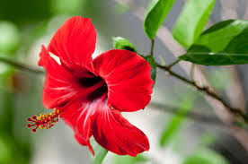
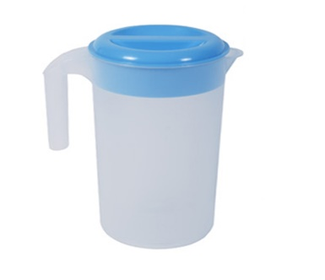
পূর্ব পাঠ আলোচনা
গত পাঠে আমরা কী শিখেছি মনে আছে?
জ
জবা
জগ

Slide 5
এসো আমরা একটি ভিডিও দেখি
ভিডিও সম্পর্কিত আলোচনা

Slide 6


ঝ
আজ আমরা পড়বো

Slide 7
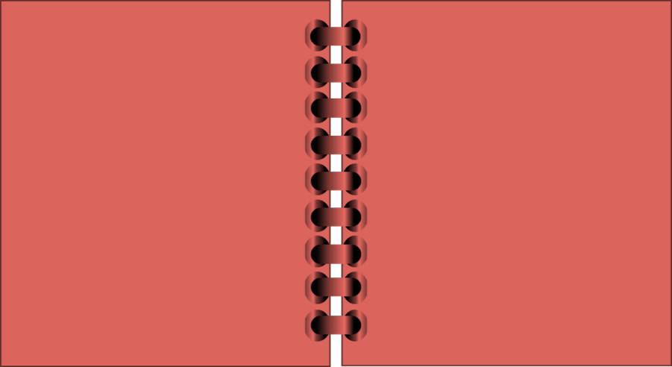

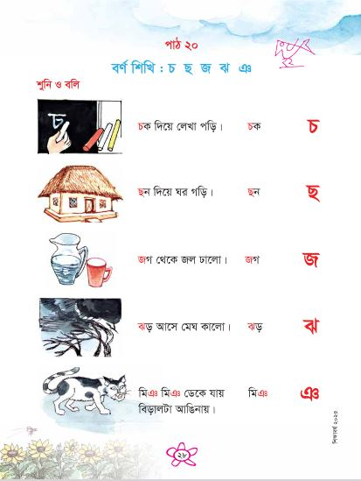
তোমার পাঠ্য বইয়ের ২৮ নং পৃষ্টা বের করে পাঠ্যাংশ টুকু দলে পড়।

Slide 8
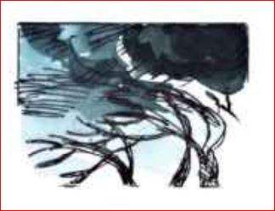
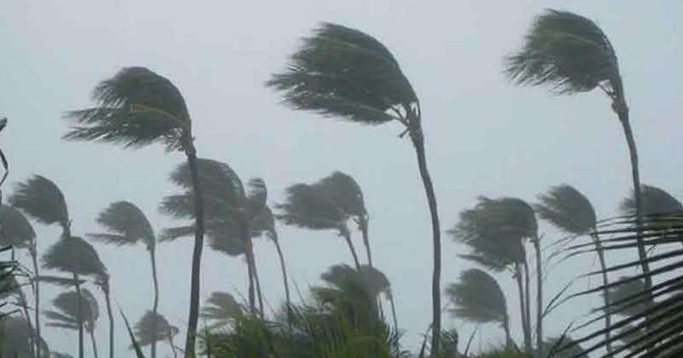
এটার নাম কী ?
ছবিতে তোমরা কী দেখতে পাচ্ছো?
ঝড়

Slide 9
ছড়া বলি
ঝড় আসে মেঘ কালো।
তাড়াতাড়ি ঘরে চলো।

Slide 10








ঝড় আসে মেঘ কালো।

Slide 11
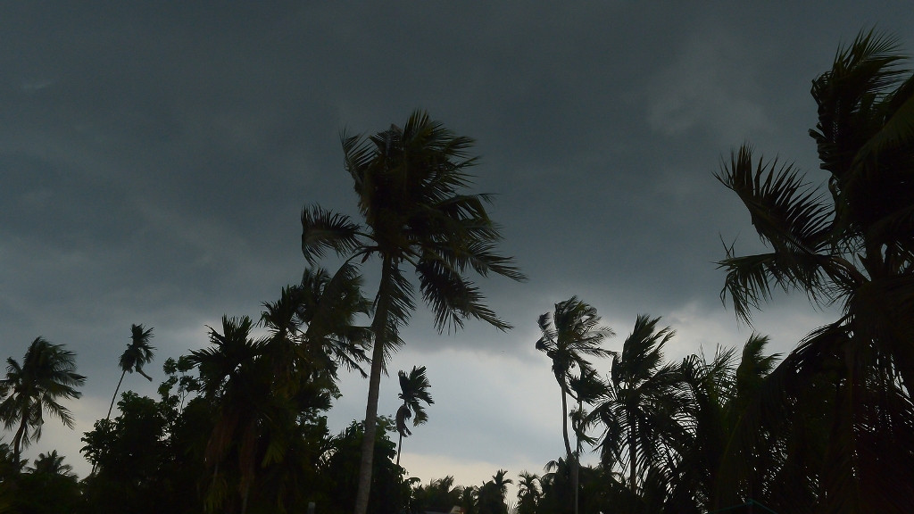
ঝ
শুনি ও বলি
ঝড়
ঝড় আসে মেঘ কালো।

Slide 12
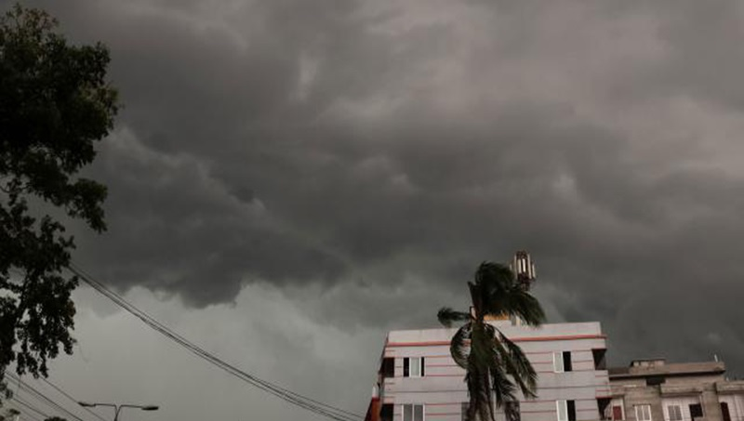
শুনি ও বলি
ঝড়
ঝ

Slide 13
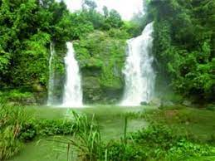
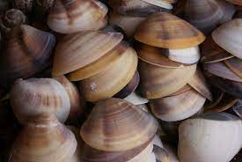
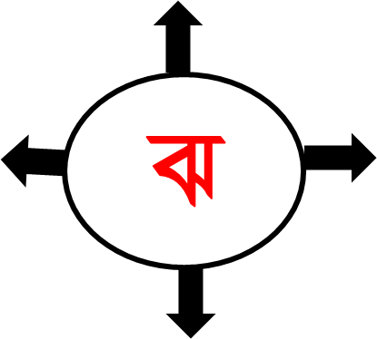
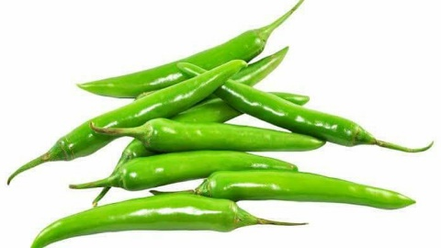
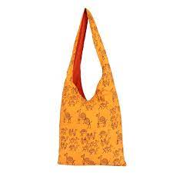
ঝ দিয়ে আরো কিছু শব্দ পড়ি
ঝর্ণা
ঝিনুক
ঝাল
ঝোলা

Slide 14
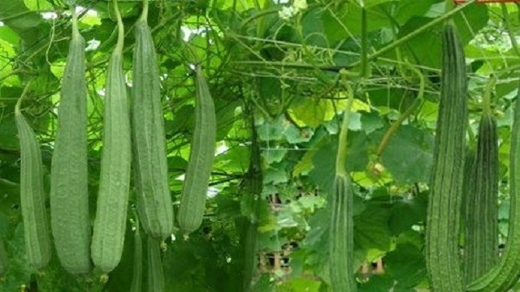
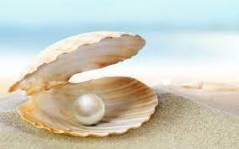
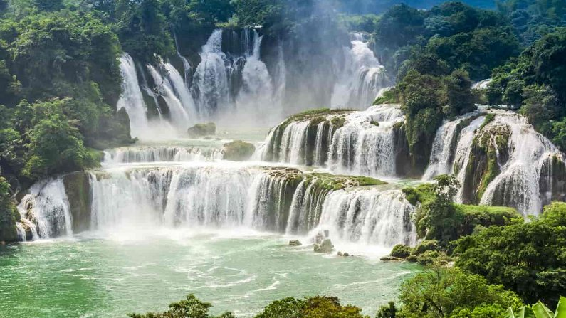
খ বর্ণটি এখানে কয়বার আছে এবং কোথায় কোথায় আছে খুঁজে বের করো?
ঝিঙে
ঝিনুক
ঝর্ণা

Slide 15
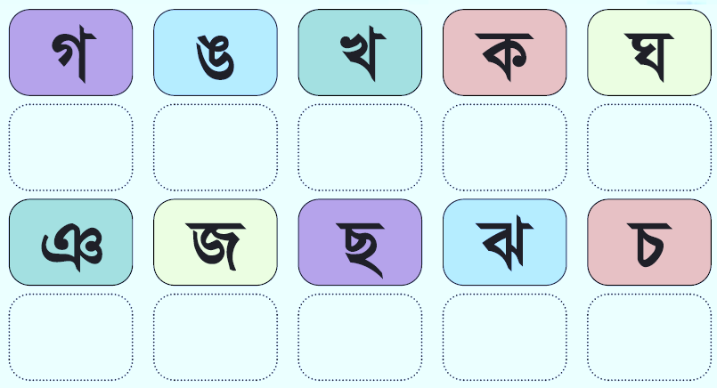
ক,খ,গ,ঘ,ঙ,চ,ছ ,জ ও ঝ বর্ণ টি খুঁজে বের করে গোল দাগ দাও।

Slide 16
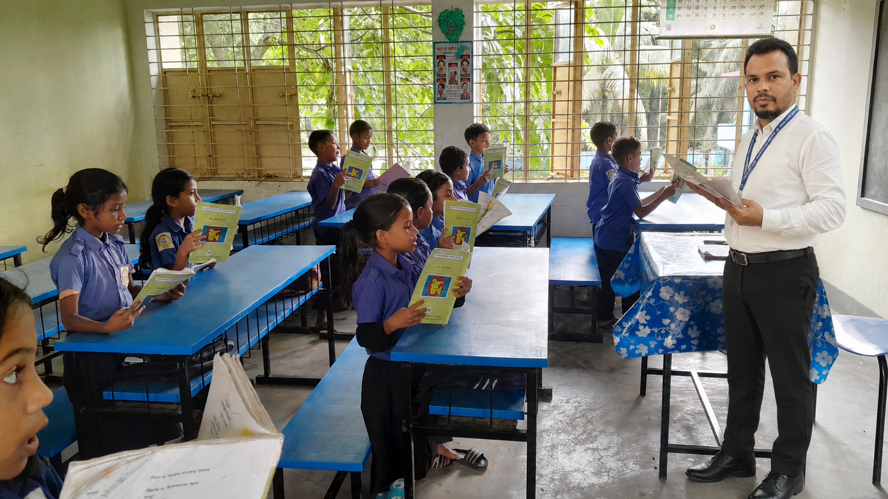
শিক্ষার্থীদের সরব পাঠ ও
প্রমিত উচ্চারন অনুশীলন

Slide 17
খালিঘরে বর্ণ বলো
ঝ
ড়

Slide 18
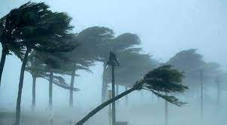
ছবি দেখার পর শব্দ বল
ঝড়

Slide 19
এসো আমরা ঝ বর্ণ টি লিখি

Slide 20
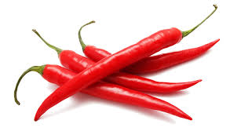
ছবি দেখে শব্দ বল।
ঝড়
ঝোলা
ঝাল
খালি ঘরে ক্লিক করুন

Slide 21
সঠিক উচ্চারনে ঝ বর্ণ বলো ও লেখো।

Slide 22
ঝ বর্ণ খাতায় পৃষ্ঠা ভরে লিখে আনবে।

